Slide 1
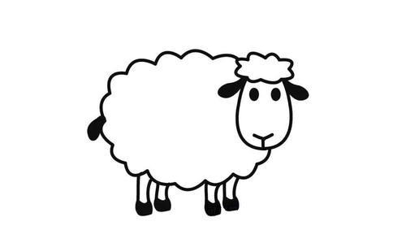
目录 数字编码
目录 数字编码
圣经故事广播剧 （1-270）
奇妙小音符 （271-346）
儿童天地诗歌 （347-471）
儿童主日学诗歌 （472-500）
圣经-旧约 （501-1429）
圣经-新约 （1430-1689）
圣经故事广播剧 （1-270）
奇妙小音符 （271-346）
儿童天地诗歌 （347-471）
儿童主日学诗歌 （472-500）
圣经-旧约 （501-1429）
圣经-新约 （1430-1689）
目录 数字编码
目录 数字编码
圣经故事广播剧 （1-270）
奇妙小音符 （271-346）
儿童天地诗歌 （347-471）
儿童主日学诗歌 （472-500）
圣经-旧约 （501-1429）
圣经-新约 （1430-1689）
圣经故事广播剧 （1-270）
奇妙小音符 （271-346）
儿童天地诗歌 （347-471）
儿童主日学诗歌 （472-500）
圣经-旧约 （501-1429）
圣经-新约 （1430-1689）

